Slide 1
Week 12 (11/24)
10420
11321
11063
10019
10922

Slide 2
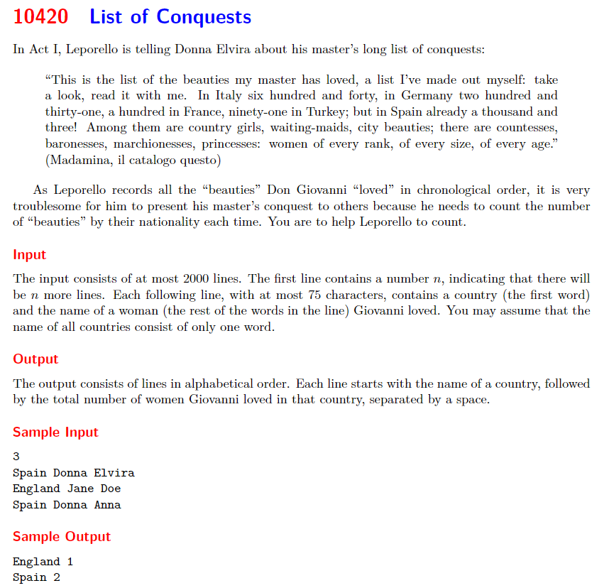

Slide 3
題意
每一輸入字串包括國名及一位戀人名字，統計每個國家有幾個戀人，輸出格式為「國名 人數」
每個題目最多輸入2000行資料，第一行將輸入 n 代表以下有 n 行資料，每一輸入字串包括「國名」及一位「戀人名字」，最多75個字元，國名可假設只有一個字。
輸出格式「國名 人數」，國名要以字元順序排序

Slide 4
解題演算
讀入 n 代表以下有 n 行字串
Loop n
讀入一行字串 (fgets)
取第一個字「國名」存入一個陣列
以國名排序陣列
計算每一個國名出現次數
列印結果
End loop

Slide 5
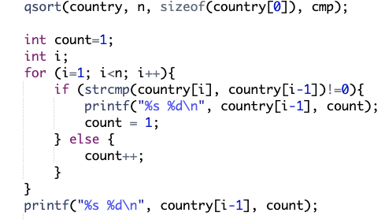
i
0 | 1 | 2 | 3 | 4 | 5 | 6
England | Spain | Japan | USA | USA | China | USA
China | England | Japan | Spain | USA | USA | USA
1 | 1 | 1 | 1 | 1 | 2 | 3
a[7]
sorted
count =
China 1
England 1
Japan 1
Spain 1
USA 3

Slide 6
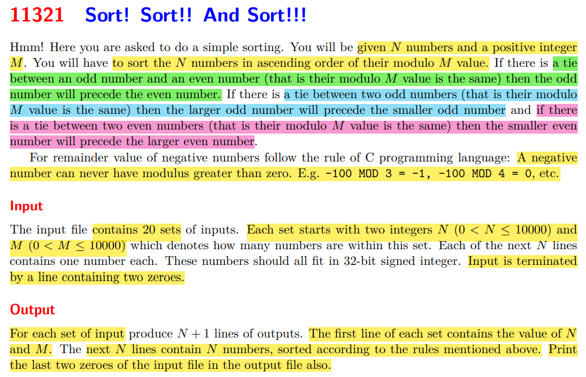
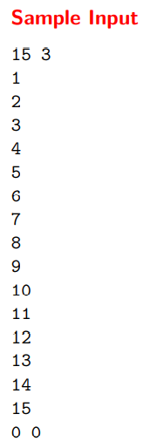

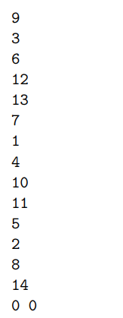

Slide 7
排序規則
1. 將每個數字除以M的餘數由小排到大
2.若兩個餘數相同,則奇數在前,偶數在後
3. 若兩數同為奇數且餘數相同,則數字大者在前
4. 若兩數同為偶數且餘數相同,則數字小者在前

Slide 8
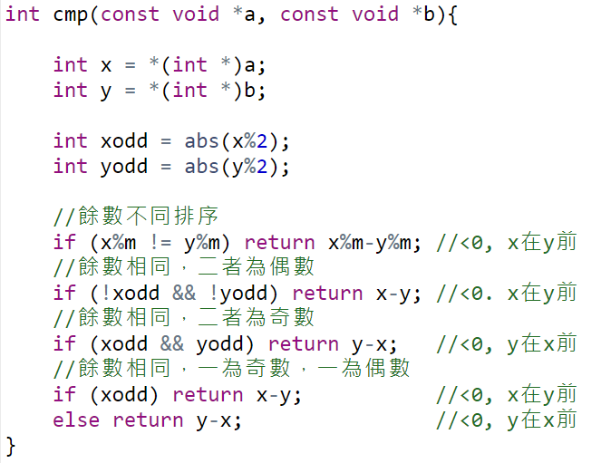

Slide 9
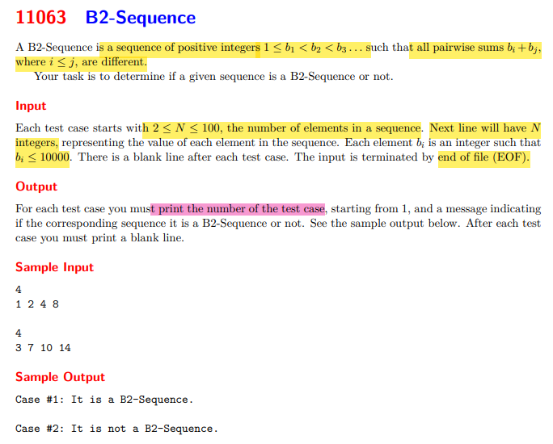

Slide 10
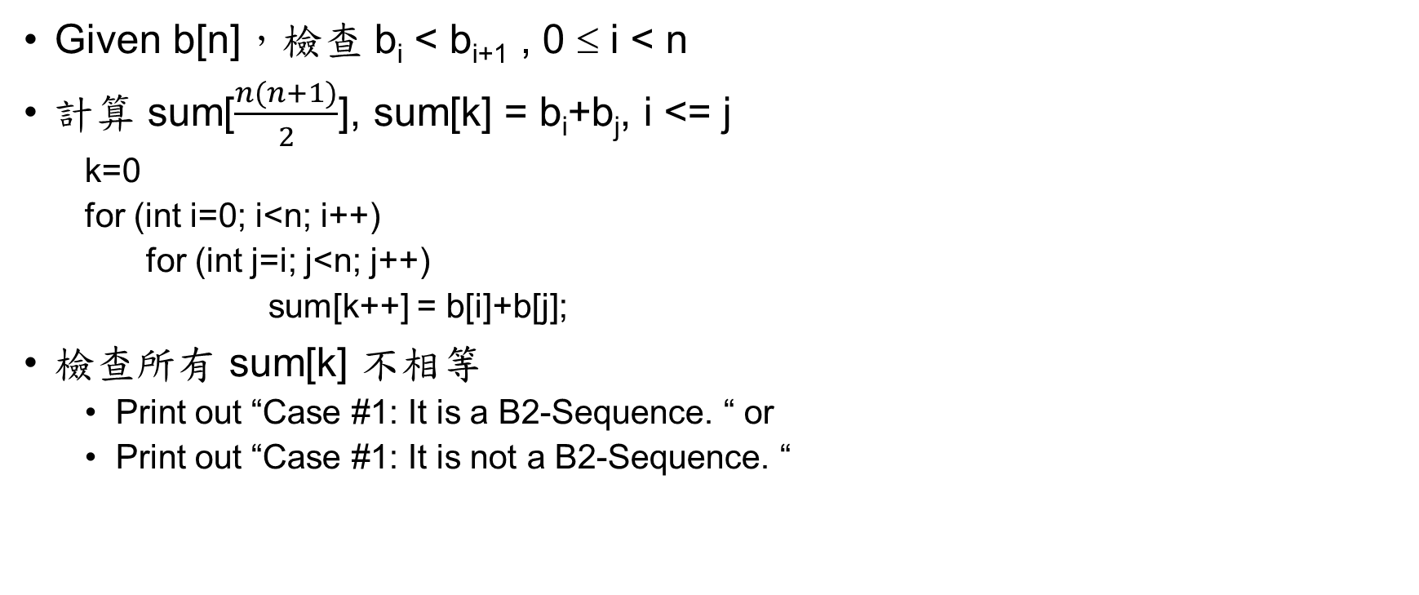
Given b[n]，檢查 b_{i} < b_{i+1} , 0 ≤ i < n
計算 sum[$\frac{n(n+1)}{2}$], sum[k] = b_{i}+b_{j}, i <= j
k=0
for (int i=0; i<n; i++)
for (int j=i; j<n; j++)
sum[k++] = b[i]+b[j];
檢查所有 sum[k] 不相等
Print out “Case #1: It is a B2-Sequence. “ or
Print out “Case #1: It is not a B2-Sequence. “
 | 1 | 2 | 4 | 8
1 | 2 | 3 | 5 | 9
2 |  | 4 | 6 | 10
4 |  |  | 8 | 12
8 |  |  |  | 16

Slide 11
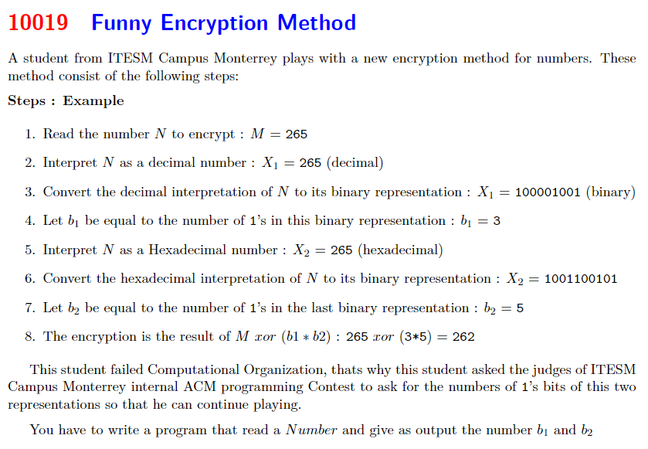

Slide 12
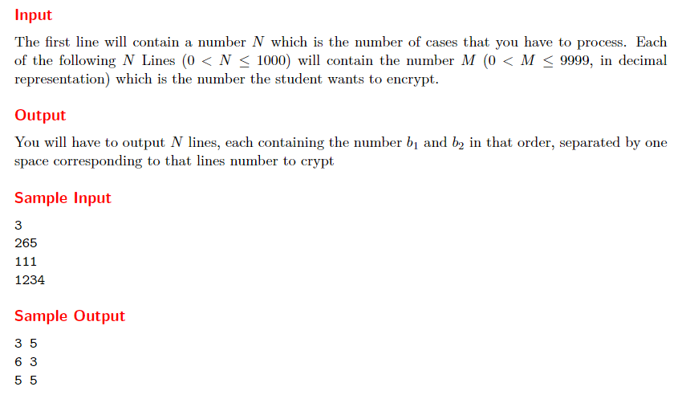

Slide 13
題意
讀取一個整數 m ，將 m 視為10進位整數，如 m = 265
將 m=265 轉換為二進位數，m = 100001001
計算二進位數中有幾個 1 ？b1 = 3
將 m 視為16進位整數
將 265 (16進位數)轉換為二進位數，n = 001001100101
計算二進位數中有幾個 1 ？b2 = 5
加密演算 m xor (b1*b2)

Slide 14
十進位 | 十六進位 | 二進位 | 1’s 數量
0 | 0 | 0000 | 0
1 | 1 | 0001 | 1
2 | 2 | 0010 | 1
3 | 3 | 0011 | 2
4 | 4 | 0100 | 1
5 | 5 | 0101 | 2
6 | 6 | 0110 | 2
7 | 7 | 0111 | 3
8 | 8 | 1000 | 1
9 | 9 | 1001 | 2
10 | A | 1010 | 2
11 | B | 1011 | 3
12 | C | 1100 | 2
13 | D | 1101 | 3
14 | E | 1110 | 3
15 | F | 1111 | 4

Slide 15
計算 b1
計算 b2
已知 m = 265
設定 sum1 = 0
while (m > 0){
if (m&1==1) //位元「and」
sum1++
m = m >> 1 //位元向右移一位
}
已知 m = 265
count1[16]={0,1,1,2,1,2,2,3,1,2,2,3,2,3,3,4}
設定 sum1 = 0
while (m > 0){
temp = m%10
sum1 = sum1+count1[temp]
m = m/10
}

Slide 16
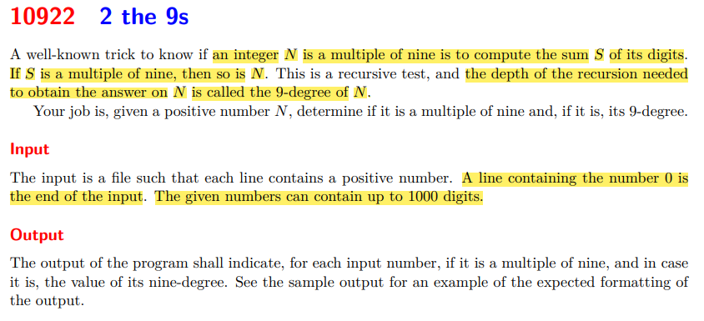
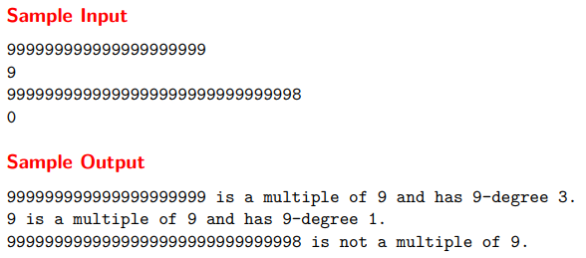
Notes:
請問N最多有幾位數字？
何謂N的9-degree的深度？

Slide 17
題意
一個整數(N)如果為9的倍數，則其每個位數的和(S1)也是9的倍數
S1的每個位數的和(S2)也是9的倍數
S2的每個位數的和(S3)也是9的倍數
…..
S_{k-1}的每個位數的和(S_{k})也是9的倍數
If S_{k} = 9, 深度 = k-1
9999 (N)
36 (S₁)
9 (S₂)
讀取一個數字，最常可達1000位數，判別N是否為9的倍數及其深度
讀到 0 停止

Slide 18
解題注意事項
請以字串讀入數字
利用ASCII碼轉換數字值
注意只有一個 9 的情形
迭代計算過程
結束條件（數字字串長度>1）
數字累計和可被 9 整除，depth累加
數字累計和不可被 9 整除，停止迭代
列印結果格式

